Slide 1
আজকের পাঠে সবাইকে শুভেচ্ছা

Slide 2
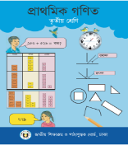
শিক্ষক পরিচিতি
পাঠ পরিচিতি
শ্রেণিঃ তৃতীয়
বিষয়ঃ প্রাথমিক গণিত
অধ্যায়ঃ ১০
পাঠের শিরোনামঃ জ্যামিতি
পাঠ্যাংশঃ বৃত্ত
সময়ঃ ৪০ মিনিট
তারিখঃ ১২/১০/২০১৯ ইং
আবুল কালাম আজাদ
সহকারী শিক্ষক
নাসিরাবাদ দুলাহার সরকারি প্রাথমিক বিদ্যালয়, নাচোল , চাঁপাইনবাবগঞ্জ।
মোবাইলঃ ০১৭১৭-৫৪৮০২০
ইমেইলঃ azad548020@gmail.com

Slide 3
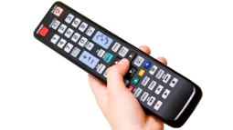
ভিডিওটিতে তোমরা কী দেখতে পেলে?
চলো একটি ভিডিও দেখি !
স্যার , বিভিন্ন গোল আকৃতির ছবি !

Slide 4
নিচের ছবিটা ভালোভাবে পর্যবেক্ষণ করঃ-
গোলক আকৃতি
বিভিন্ন ধরণের গোলক বস্তু সম্পর্কে আমরা দ্বিতীয় শ্রেণিতে পড়েছি।

Slide 5
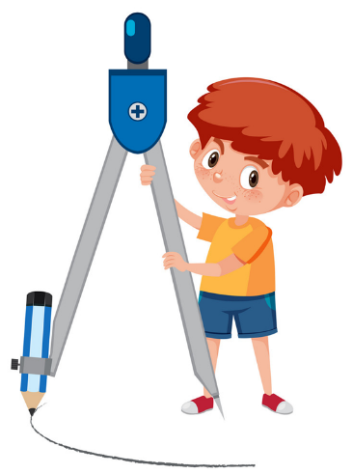
ছবিগুলো পর্যবেক্ষণ করো।
নিশ্চয়ই বুঝতে পেরেছ আজ আমরা কোন বিষয় সম্পর্কে আলোচনা করবো?

Slide 6
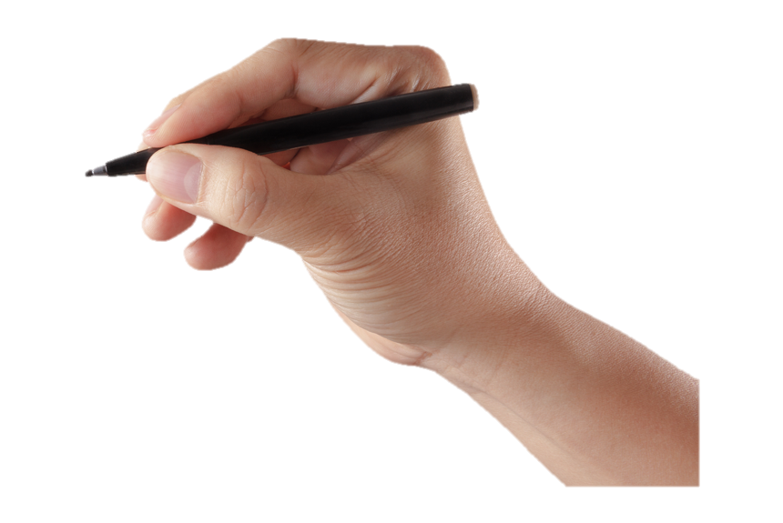
আজ আমরা পড়ব
বৃত্ত

Slide 7
এই পাঠ শেষে শিক্ষার্থীরা...
1
২৯.২.১ বৃত্ত চিনে বলতে পারবে।
শিখনফল
2
২৯.২.১ বৃত্ত শনাক্ত করতে পারবে।
3
২৯.২.২ বৃত্ত আঁকতে পারবে।

Slide 8
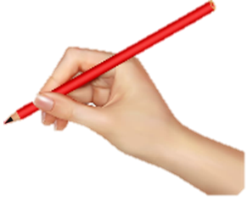
চলো, আমরা বৃত্ত আঁকা শিখি।
A
প্রথমে একটি কাগজ নাও এবং কাগজটির মাঝামাঝি একটি বিন্দু A চিহ্নিত কর।
A বিন্দু থেকে ৫ সে.মি. দুরে অনেকগুলো বিন্দু চিহ্নিত কর।
৫ সে.মি.
বিন্দুগুলোকে যোগ কর।

Slide 9
কেন্দ্র
যে বিন্দুকে কেন্দ্র করে বৃত্ত আঁকা হয় তাকে কেন্দ্র বলে।
A
এরকম গোল আকৃতিকে বৃত্ত বলে।

Slide 10
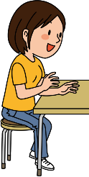
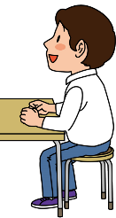
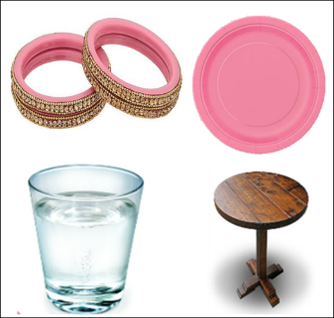
একক
কাজ
প্রশ্নঃ গোলাকার বস্তু ব্যবহার করে বৃত্ত অংকন কর।

Slide 11
কেন্দ্র A বিন্দু থেকে B, C ও D এর দৈর্ঘ্য কত ….
A বিন্দু থেকে B,C ও D এর দৈর্ঘ্য কত?
A
D
B
কেন্দ্র A থেকে বৃত্তের দৈর্ঘ্য একই।
C

Slide 12
জোড়ায়
কাজ
একটি বৃত্ত অঙ্কন করো যার ব্যাসার্ধ ৪ সেমি।

Slide 13
বৃত্ত আঁকার জন্য অন্যান্য পদ্ধতি চিন্তা কর।

Slide 14
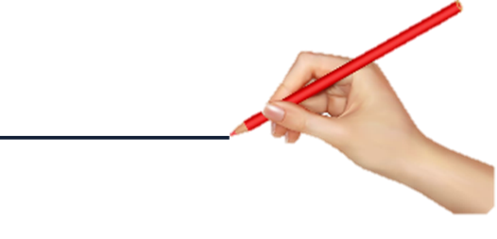
সুতা ও পেন্সিল ব্যবহার করে বৃত্ত আঁকা শিখি।
একটি কাগজের উপর বোর্ড পিন আটকাই এবং পিনের সাথে সুতা বাঁধি।
সুতার অপর প্রান্তে আমরা একটি সুচালো পেন্সিল বাঁধি।
পরে সুতা টানটান রেখে আমরা পিনের চারিদিকে পেন্সিল ঘুরিয়ে দাগ টানি।
এভাবে একটি বৃত্ত আঁকা যায়।

Slide 15
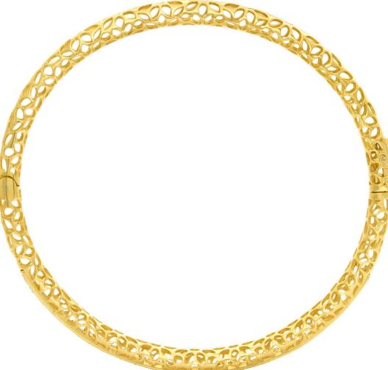
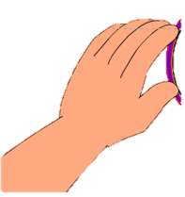
বৃত্ত

Slide 16
দলগত
কাজ
প্রশ্নঃ সুতা ও পেন্সিল ব্যবহার করে একটি বৃত্ত অংকন কর।

Slide 17
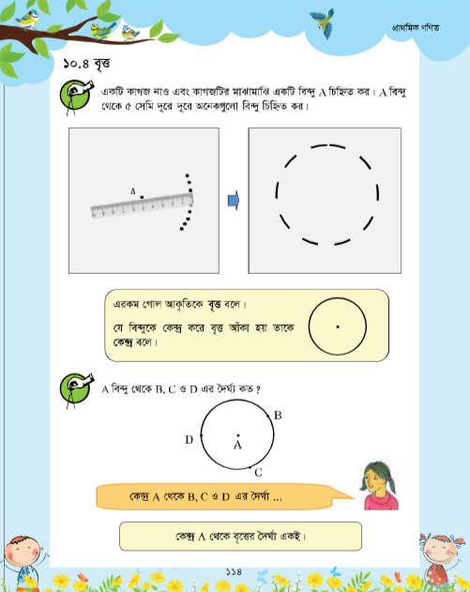
তোমার পাঠ্য বইয়ের ১১৪ ও ১১৫ নং পৃষ্টা বের করে দেখ।

Slide 18
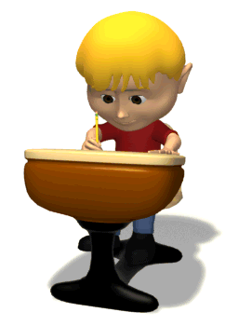
মূল্যায়ন
১. বৃত্ত কী?
২. বৃত্তের কেন্দ্র কাকে বলে?
৩. সুতা ও পেন্সিল ব্যবহার করে একটি বৃত্ত অংকন কর।
৪. কাগজের তৈরি একটি বৃত্তকে ভাঁজ করে কেন্দ্র বের কর।

Slide 19
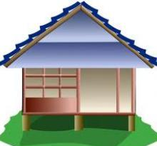
কয়েক ধরণের রঙ্গিন কাগজ দিয়ে বৃত্ত তৈরি করবে এবং কাগজের তৈরি বৃত্তকে ভাঁজ করে কেন্দ্র বের করবে।
বাড়ির
কাজ

Slide 20
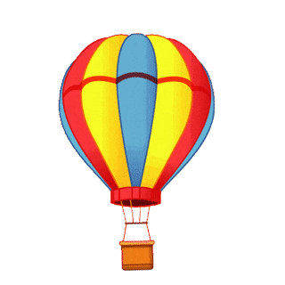
সবাইকে ধন্যবাদ

